Slide 1

计蒜鸽
项目汇报
合肥工业大学软件学院
汇报人：郑力煽

Slide 2
01
02
03
04
05
CONTENTS
项目介绍
需求分析
调研与选型
环境配置
分工与未来

Slide 3
01
项目
介绍
Project Introduction

Slide 4

01
项目介绍
Project Introduction
系统概述
未来之星是好未来和腾讯联合发起的教育⾏业学习交流平台
开发目的
为未来之星管理团队提供创业营课程、校友活动以及校友资料的信息化服务和线上管理
为教育⾏业创业者提供教育创业课程的学习以及校友交流的平台
主要用户
未来之星管理团队、创业营学员

Slide 5

01
项目介绍
Project Introduction
报名&招生
校友活动
将报名、面试、录取等纸质化 过程信息化，提升流程效率
增加活动报名的功能，方便固定化格式的报名工作
线上课程
校友资料
将线下课程的视频、ppt、速记 等内容进行电子化留存，便于 学生查看
建⽴校友资料库，方便校友之间尽心信息查询

Slide 6
02
需求
分析
Demand Analysis

Slide 7

02
需求分析——业务需求
Demand Analysis
未来之星管理团队
创业营学员
· 创业营课程线上招生
· 创业营课程线上管理
· 校友活动的组织及管理
· 校友资料库的管理
· 创业营课程申请
· 创业营课程信息查询
· 校友活动报名
· 个人信息编辑&校友信息查询

Slide 8
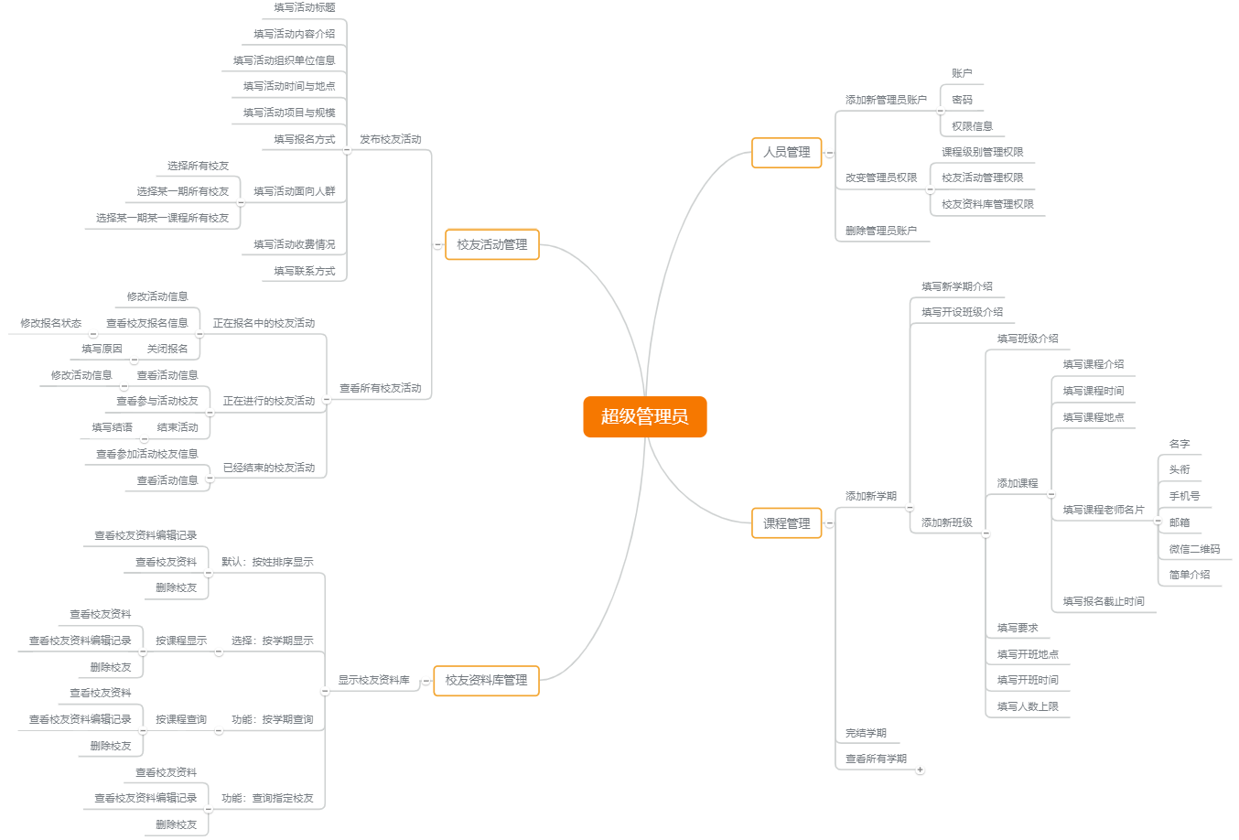
02
Demand Analysis
需求分析—功能需求—管理团队

Slide 9
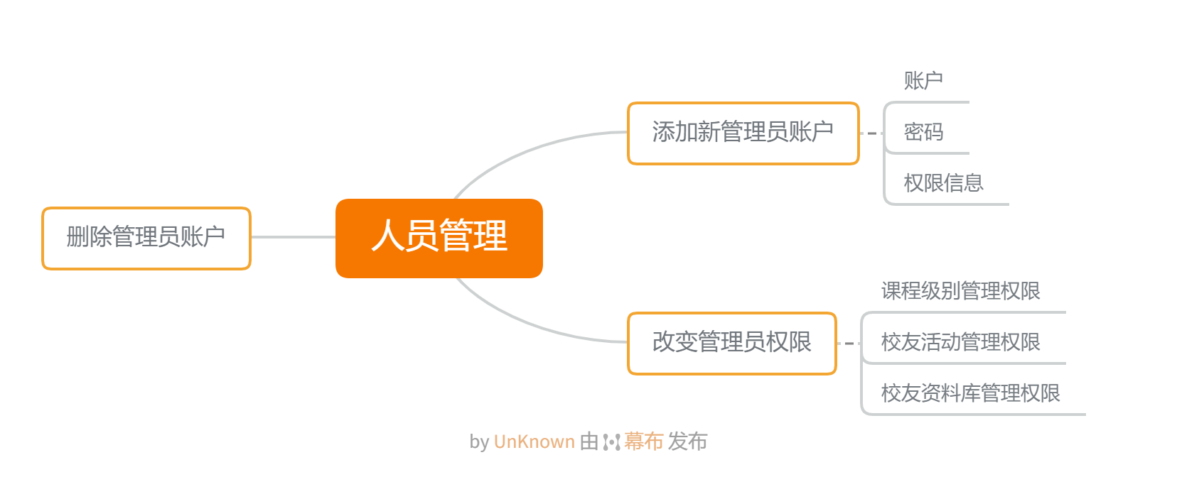
02
功能需求——管理团队——人员管理
Demand Analysis

Slide 10
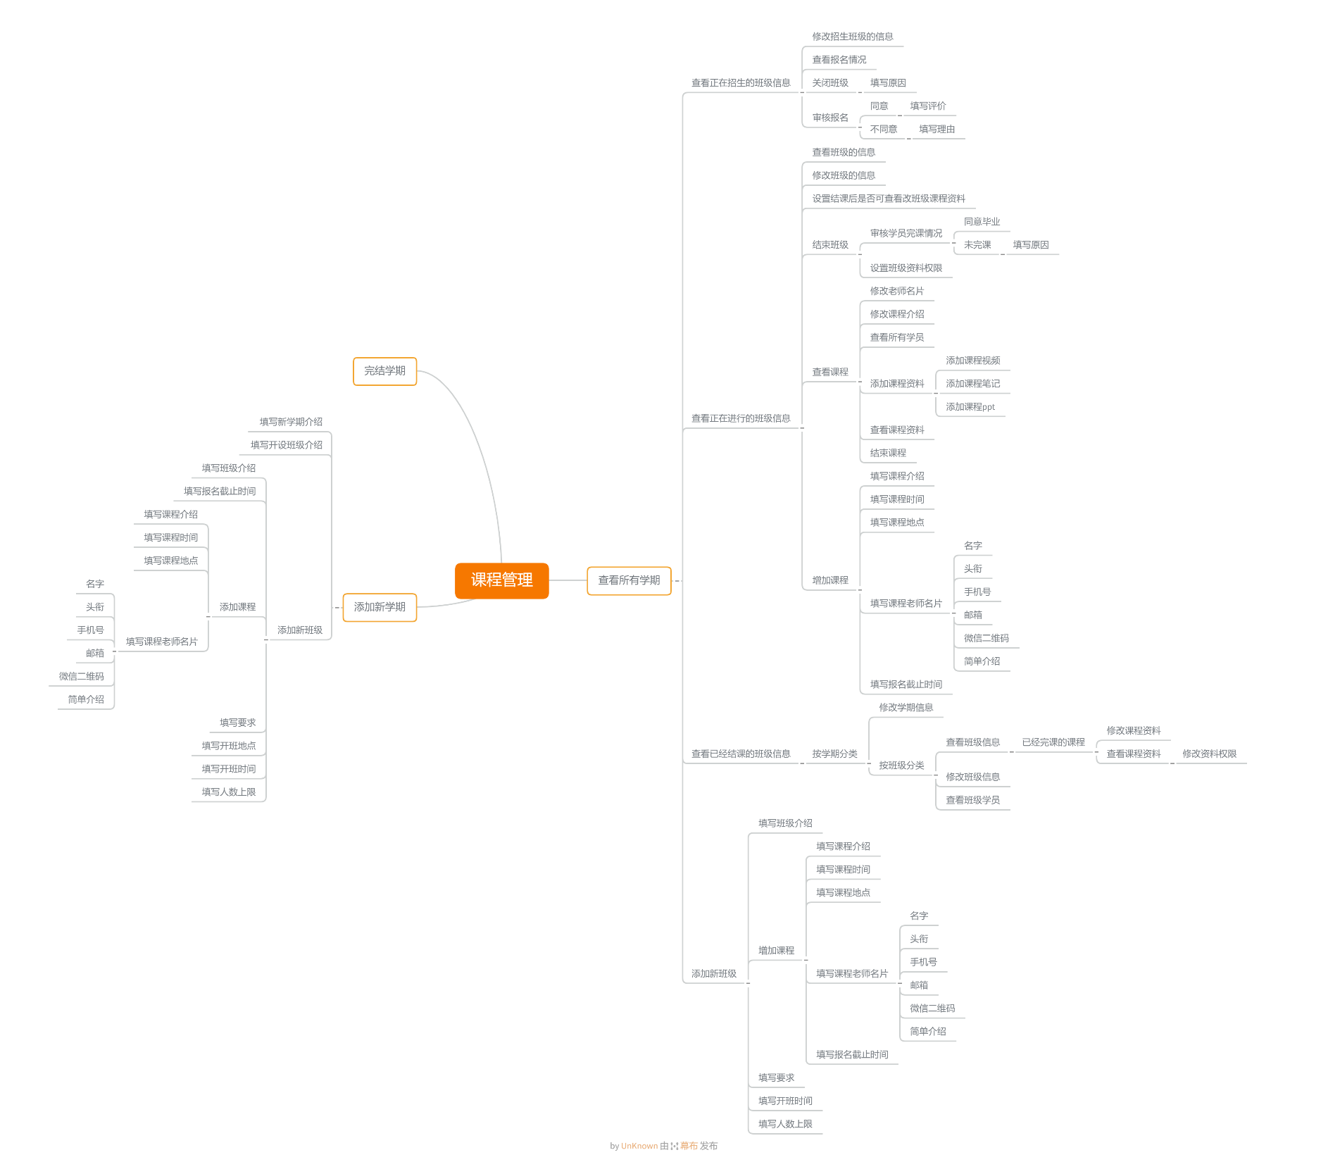
02
Demand Analysis
功能需求——管理团队——课程管理

Slide 11
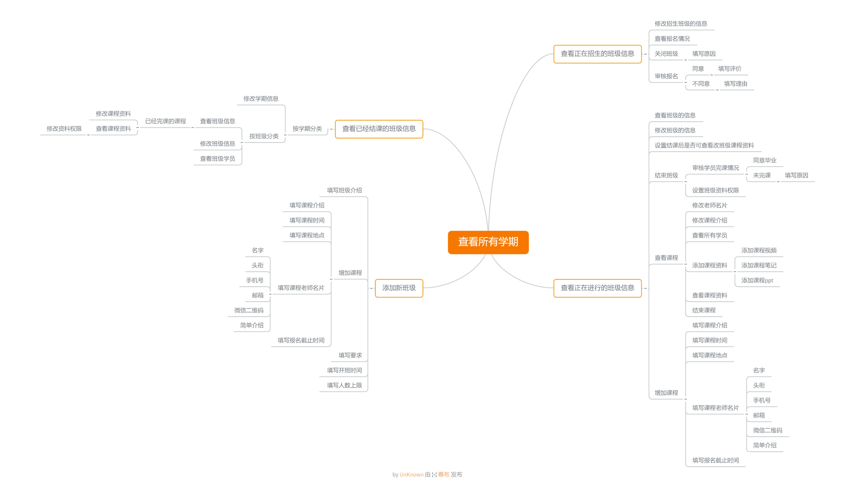
02
功能需求——管理团队——学期管理
Demand Analysis

Slide 12
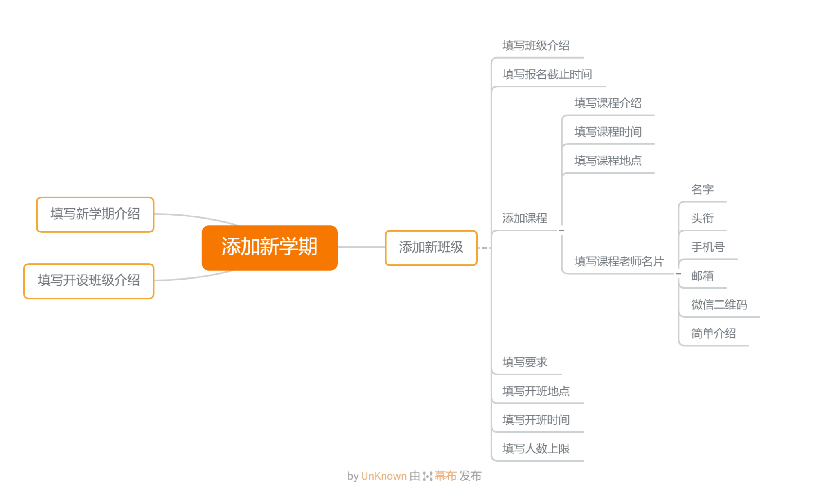
02
功能需求——管理团队——学期管理
Demand Analysis

Slide 13
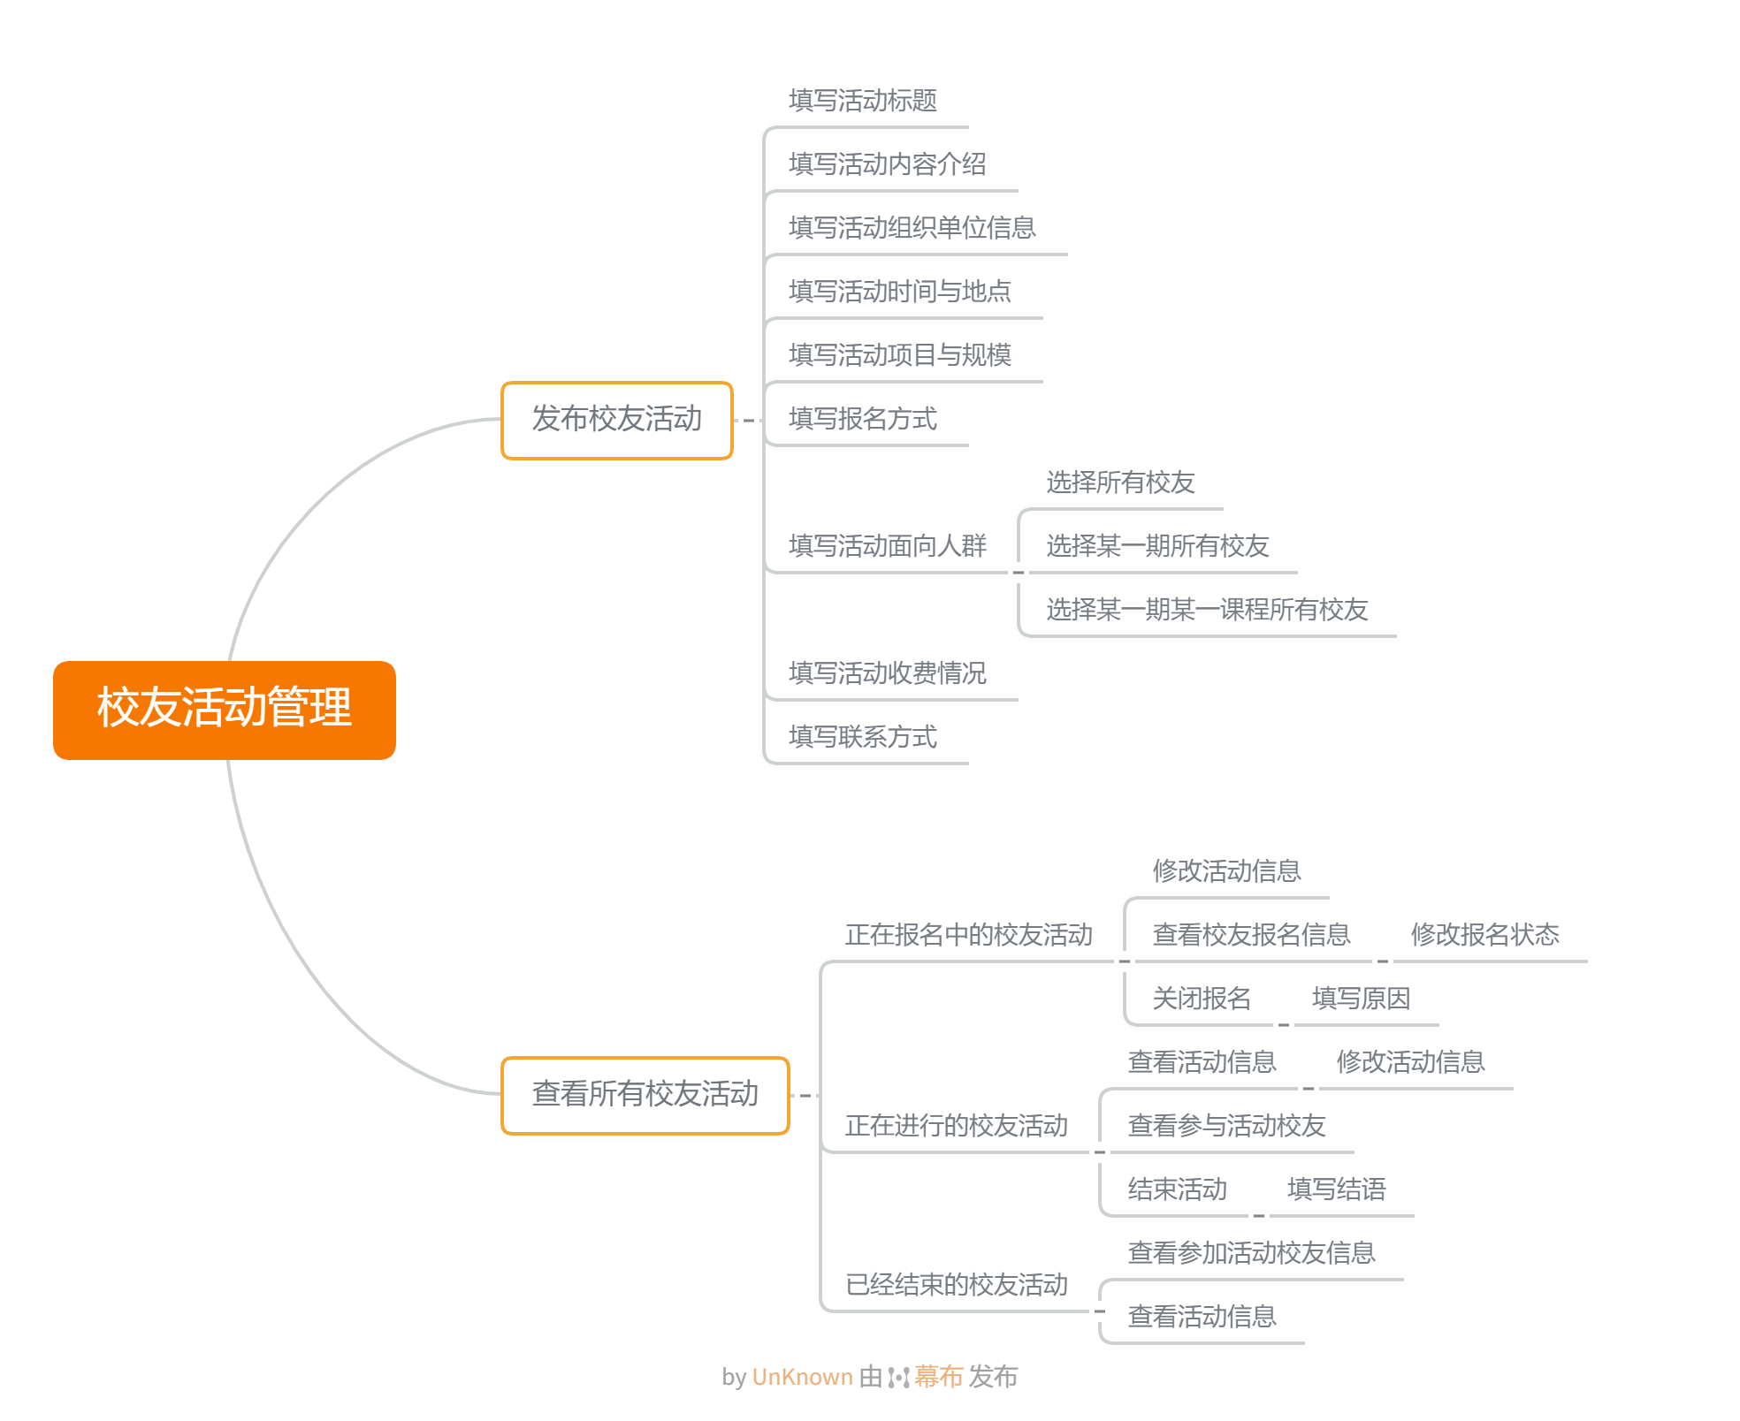
02
Demand Analysis
功能需求—管理团队—校友活动管理

Slide 14
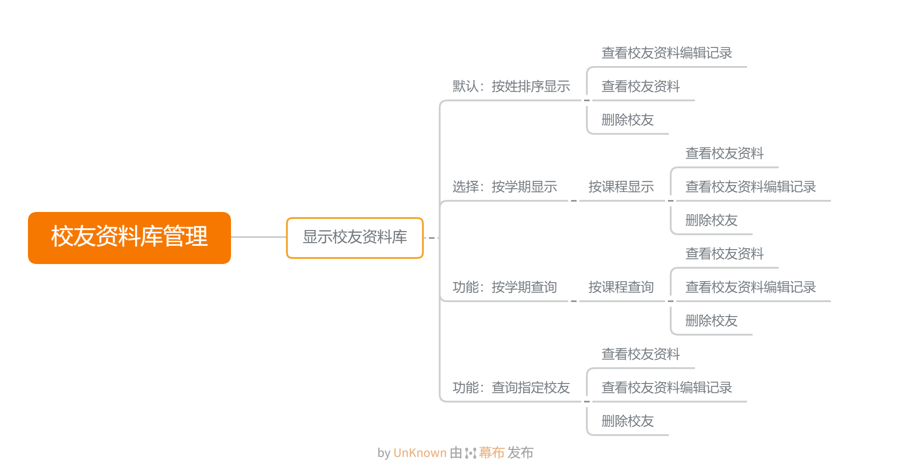
02
功能需求——管理团队——校友资料库管理
Demand Analysis

Slide 15
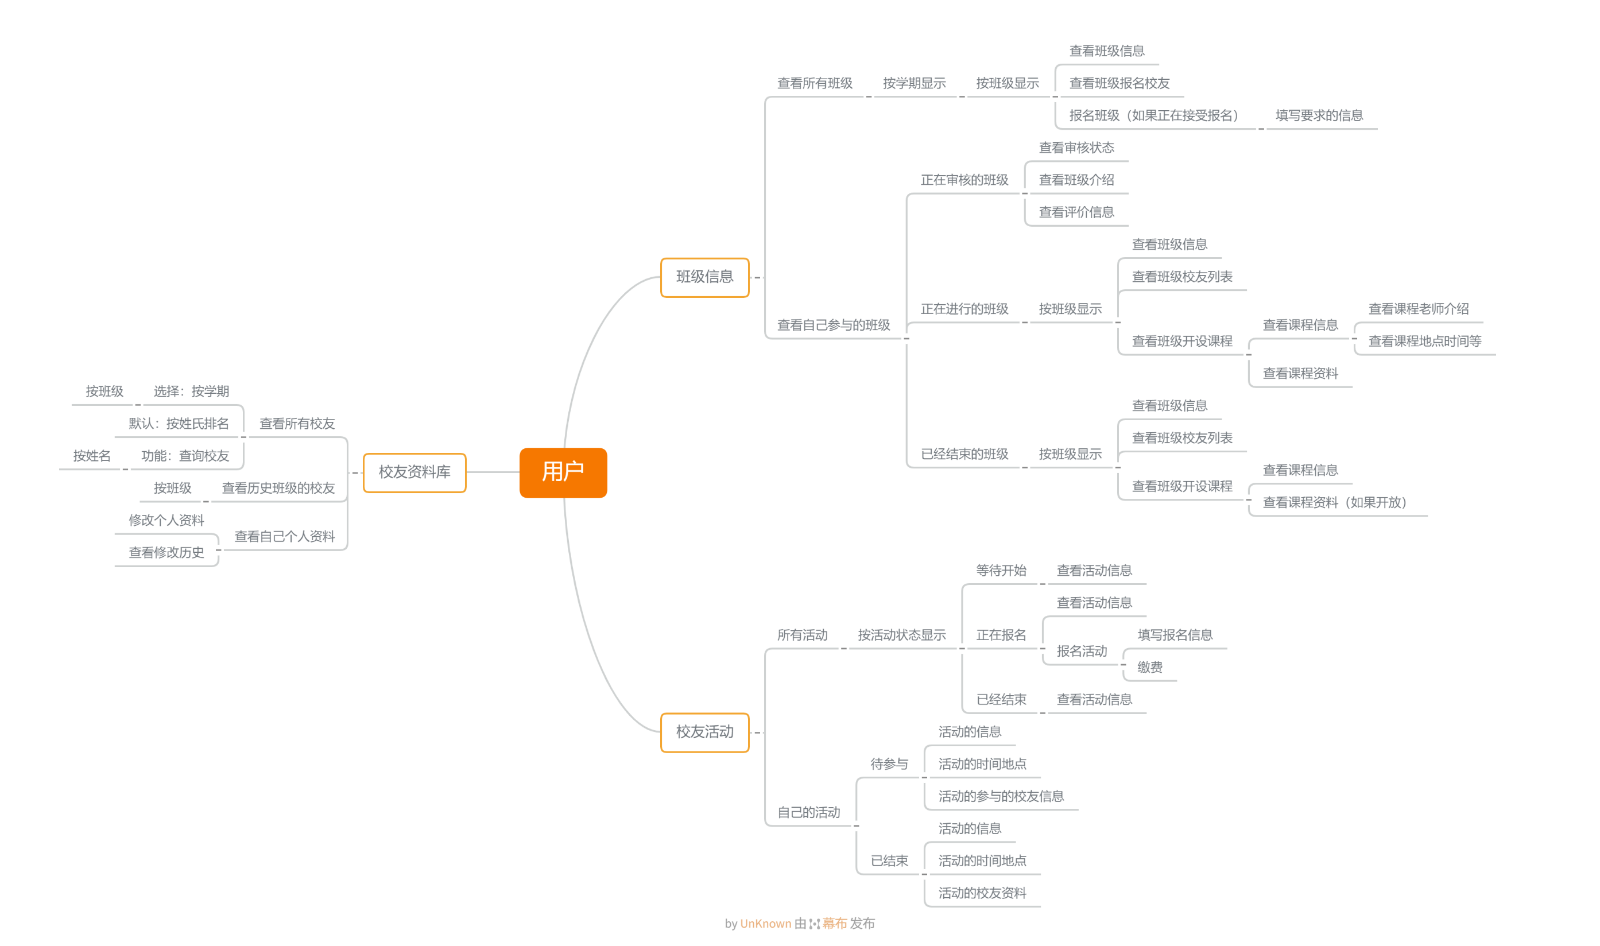
02
需求分析——用户
Demand Analysis

Slide 16
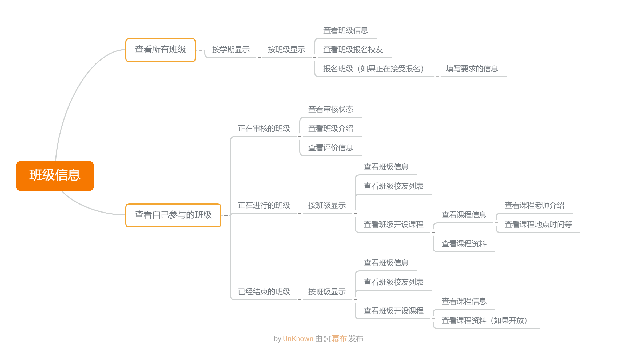
02
功能需求——用户——班级信息
Demand Analysis

Slide 17
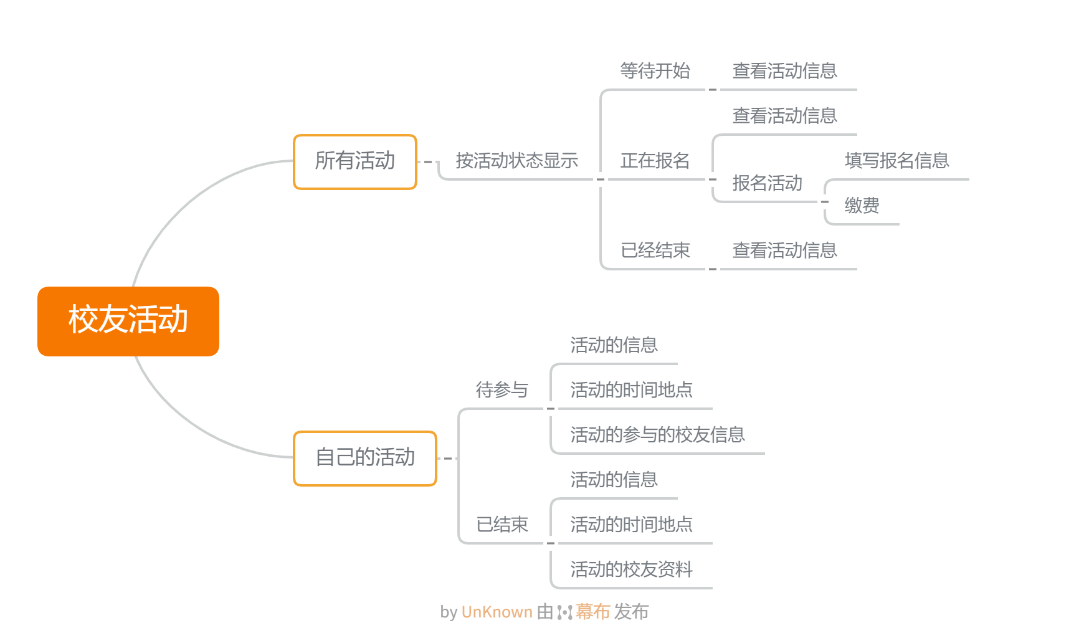
02
功能需求——用户——校友活动
Demand Analysis

Slide 18
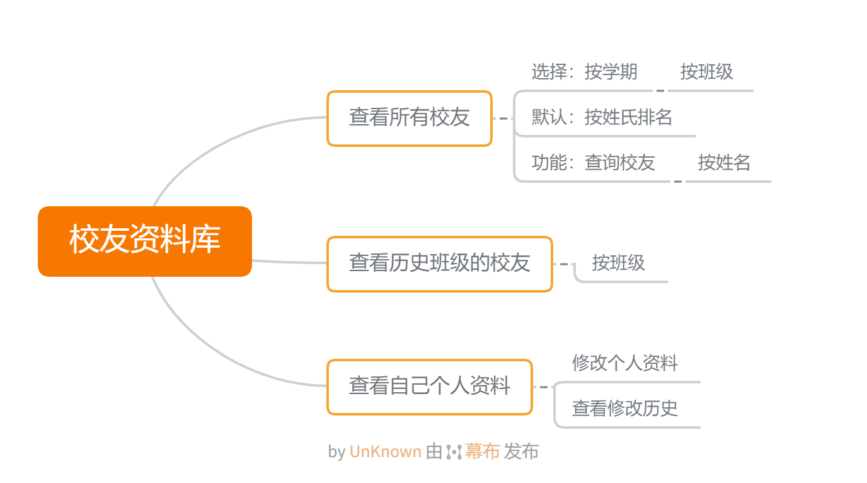
02
功能需求——用户——校友资料库
Demand Analysis

Slide 19
02
需求分析——用户需求——用户故事
Demand Analysis
超级管理员登录
超级管理员进入登录界面
超级管理员在账号输入框输入账号
超级管理员在密码输入框输入密码
超级管理员点击登录按钮
浏览器跳转至网站主页面
超级管理员添加新管理员账户
前置条件：超级管理员已进入人员管理界面
管理员点击添加新管理员账户按钮
浏览器跳转至新管理员账户信息编辑界面
管理员在输入待添加管理员的账号、密码
管理员在多选框勾选赋予新管理员的权限.
超级管理员点击添加按钮
浏览器弹出添加成功提示框
界面中的账号输入框、密码输入框、权限多选框被清空
超级管理员进入人员管理界面
前置条件：超级管理员已完成登录
事件：
超级管理员点击人员管理栏目
浏览器跳转至人员管理界面

Slide 20
02
需求分析——用户需求——用户故事
Demand Analysis
超级管理员改变管理员权限
前置条件：超级管理员已进入人员管理界面
人员管理界面显示管理员账号列表
超级管理员点击欲修改权限的管理员账号对应的修改权限按钮
浏览器跳转至权限修改界面
超级管理员勾选赋予管理员新权限
被勾选的权限对应的多选框显示√
超级管理员点击确认按钮
浏览器弹出修改权限成功提示框
超级管理员添加新的学期
前置条件：超级管理员已进入课程管理界面
超级管理员点击添加新学期按钮
浏览器跳转至新学期信息编辑页面
超级管理员填写新学期介绍信息
超级管理员填写开设课程介绍信息
超级管理员点击发布按钮
浏览器弹出发布成功提示

Slide 21
02
需求分析——用户需求——用户故事
Demand Analysis
超级管理员为学期添加课程
前置条件：超级管理员已进入课程管理界面
超级管理员点击对应学期的添加课程按钮
浏览器跳转至课程添加页面
超级管理员输入课程介绍、课程老师的名字、头衔、手机号、邮箱、课程的限制人数、课程的开课地点、课程要求
超级管理员在课程老师微信二维码图片上传区上传课程老师的微信二维码
超级管理员在时间表中选择课程开课时间
超级管理员点击添加按钮继续添加新课程
超级管理员点击确认按钮
浏览器弹出添加成功按钮
浏览器跳转至课程管理界面
管理员关闭正在招生的课程
前置条件：超级管理员已进入该课程详细信息界面
超级管理员点击关闭按钮
浏览器跳转至填写关闭原因界面
超级管理员填写关闭原因
超级管理员点击确认按钮
页面跳转至该课程详细信息页面
浏览器弹出关闭成功提示

Slide 22
02
需求分析——用户需求——用户故事
Demand Analysis
超级管理员审核正在招生课程报名的学员
前置条件：超级管理员已进入课程详细信息界面
超级管理员点击查看报名学员按钮
界面显示报名学员列表
超级管理员点击学员对应的通过按钮
浏览器提示审核成功
浏览器跳转至学院列表界面
超级管理员修改已结课课程资料查看权限
前置条件：超级管理员已进入课程详细信息界面
超级管理员点击课程资料查看权限下拉框
下拉框弹出
超级管理员选择想要设置的权限
浏览器弹出设置成功提示

Slide 23
02
需求分析——用户需求——用户故事
Demand Analysis
超级管理员查看校友资料
前提条件：超级管理员已经进入校友资料库界面
超级管理员在搜索框中输入校友名
搜索框显示出超级管理员输入的校友名字
超级管理员点击搜索按钮
界面显示出搜索结果
超级管理员点击欲查看的校友对应的查看按钮
浏览器跳转至该校友详细信息界面
超级管理员发布校友活动
前置条件：超级管理员已经进入校友活动管理界面
超级管理员点击发布校友活动按钮
浏览器跳转至校友活动信息编辑页面
超级管理员输入活动标题、内容介绍、
组织单位、地点、项目、报名方式、面向人群、收费情况及负责人联系方式
管理员从时间表中选择活动开始的时间
超级管理员点击发布按钮
浏览器弹出发布成功提示
浏览器跳转至校友活动管理界面

Slide 24
02
需求分析——用户需求——用户故事
Demand Analysis
用户首次登录
用户打开小程序
界面显示是否允许微信号授权给小程序
用户点击是
系统显示小程序主页面
用户之后登录
前置条件：用户已完成首次登陆
用户打开小程序
系统显示小程序主页面
用户报名课程
前置条件：用户已完成登录
用户点击小程序下方课程信息栏目
界面跳转至所有课程界面
用户点击相应学期
界面展示出该学期对应的课程
5. 用户点击正在报名的状态的课程
6. 界面跳转到课程详细信息界面
7. 用户点击报名按钮
8. 界面弹出报名成功提示
9. 报名按钮变灰并且文字变成已报名

Slide 25
02
需求分析——用户需求——用户故事
Demand Analysis
用户查看已报名课程审核状态
前提条件：用户已完成登录
用户点击小程序下方课程信息栏目
界面跳转至所有课程界面
用户点击“我的”栏目
界面跳转至用户相关课程界面
用户点击正在审核栏目
界面显示出用户已报名的课程
用户查看已报名课程的报名审核状态
用户查看已参加课程的课程资料
前置条件：用户已完成登录
用户点击小程序下方课程信息栏目
界面跳转至所有课程界面
用户点击“我的”栏目
界面跳转至用户相关课程界面
用户点击进行中栏目
界面显示出用户正在进行的课程
用户点击想查看的课程的资料
界面跳转至课程资料展示页面

Slide 26
02
需求分析——用户需求——用户故事
Demand Analysis
用户查看校友活动的信息
前提条件：用户已完成登录
用户点击校友活动栏目
界面跳转至所有校友活动界面
用户点开所要查看信息的校友活动对应的栏目
界面出现该栏目对应的所有校友活动
用户点击想查看信息的校友活动
界面转至该校友活动的详细信息界面
用户修改自己资料
前提条件：用户已进入自己的详细资料界面
用户点击编辑按钮
界面跳转至用户资料编辑页面
用户修改自己的资料
界面实时响应用户修改
用户点击确认按钮
界面转至用户详细资料界面
界面弹出修改成功提示

Slide 27

02
功能需求——系统需求
Demand Analysis
系统资源说明
1）人员方面：该系统需求明确，功能实现难度不高，故人员安排集中在需求分析人员、前后端人员和测试人员
2）时间方面：该系统实现难度不高，故项目周期较短，约在1个月左右，上下一个星期内进行浮动
系统可行性说明
本系统作为为教育CEO提供的的教育行业学习交流平台，方便未来之星管理团队实现课程管理信息化、课程资料及校友资料电子化，为创业营学员之间的交流提供渠道。
本系统作为教育交流平台，未侵犯个人、集体、国家利益，开发周期较短，故本系统可行性较高，开发合理。

Slide 28




02
需求分析——非功能需求
Demand Analysis
质量属性
性能属性
安全属性

Slide 29
02
需求分析——非功能需求——质量属性
Demand Analysis
易用性
可维护性
可移植性
按钮含义清楚、无歧义、易理解
输入框包含提示信息
界面美观简洁
代码结构清晰，便于后期拓展
满足可改变性，方便后期修改潜在的BUG
支持跨平台
容易安装

Slide 30
02
需求分析——非功能需求——性能属性
Demand Analysis
速度
容量
吞吐量
即系统的响应时间,包括：
用户登录
查看、编辑课程信息
查看、编辑校友信息
查看、编辑校友活动
即系统所存储的数据量
课程信息记录
课程资料记录
校友资料库
校友活动记录
即系统在连续时间内完成事务的数量
数据库每分钟可以处理的增删改查指令，包括学员报名、课程资料查询等

Slide 31
02
需求分析——非功能需求——安全性属性
Demand Analysis
账号
权限管理
日志管理
用户密码实现MD5加盐加密
由超级管理员分配权限
记录校友资料编辑修改历史

Slide 32
03
调研
选型
Technology Selection

Slide 33
03
调研选型——开发环境
Technology Selection
Docker
作为开发、测试、部署容器
让开发者可以打包他们的应用以及依赖包到一个可移植的镜像中，然后发布到任何流行的 Linux或Windows 机器上，也可以实现虚拟化。
Git
Git 是一个开源的分布式版本控制系统，用于敏捷高效地处理任何或小或大的项目。
Git 采用了分布式版本库的方式，不必服务器端软件支持。
关键词

Slide 34
03
调研选型——开发语言
Technology Selection
HTML
超文本标记语言，上手容易，技术文档很多
HTML5是互联网的下一代标准，将Web带入一个成熟的应用平台，对视频、音频、图像、动画以及与设备的交互都进行了规范，还提供了地理定位、数据存储、多线程等新的功能。
前端
JavaScript
JS是一种具有函数优先的轻量级，解释型或即时编译型的编程语言。
JavaScript 基于原型编程、多范式的动态脚本语言，并且支持面向对象、命令式和声明式（如函数式编程）风格。
前端
CSS
CSS不仅可以静态地修饰网页，还可以配合各种脚本语言动态地对网页各元素进行格式化。CSS 能够对网页中元素位置的排版进行像素级精确控制，拥有对网页对象和模型样式编辑的能力。
前端
关键词

Slide 35
03
调研选型——开发语言
Technology Selection
后端
Java
跨平台、面向对象、泛型编程
广泛应用于企业级 Web 应用开发和移动应用开发
Java 不同于一般的编译语言或解释型语言。它首先将源代码编译成字节码，再依赖各种不同平台上的虚拟机来解释执行字节码，从而具有“一次编写，到处运行”的跨平台特性。
Python
Python 是一种广泛使用的解释型、高级编程、通用型编程语言
强调代码的可读性和简洁的语法
使用空格缩进划分代码块
结构清晰
开发网站后台可以提高前期的开发效率
后端

Slide 36
03
调研选型——开发框架
Technology Selection
Vue
Vue.js是一套构建用户界面的渐进式框架，采用自底向上增量开发的设计
只关注视图层，易与其它库或已有项目整合
能驱动采用单文件组件和Vue生态系统支持的库开发的复杂单页应用
前端
React
React框架属于性能出众，代码逻辑非常简单
声明式设计：采用声明范式，轻松描述应用
高效：通过对DOM的模拟，最大限度地减少与DOM的交互
灵活：React可以与已知的库或框架很好地配合
前端
Angular
核心特性：MVC、模块化、自动化双向数据绑定、语义化标签、依赖注入
通过指令扩展了HTML，且通过表达式绑定数据到 HTML
前端

Slide 37
03
调研选型——开发框架
Technology Selection
SpingFramework
Django
Spring 框架是 Java 平台的一个开源的全栈应用程序框架和控制反转容器实现
Spring 模块构建在核心容器之上，核心容器定义了创建、配置和管理 bean 的方式
Spring 还为基于 Java 企业版平台构建的 Web 应用提供了大量的拓展支持
Django 是采用 Python 语言开发的 Web 框架。提供服务发布、路由映射、模板引擎、ORM 数据处理的一整套功能。
后端
MyBatis
是一个 Java 持久化框架，通过 XML 描述符或注解把对象与存储过程或 SQL 语句关联起来。
与 Spring Framework 和 Google Guice 集成，使开发者免于依赖性问题
支持声明式数据缓存，提供了基于 Java HashMap 的默认缓存实现，还提供 API 供其他缓存实现使用
后端
Spring Boot
设计目的是用来简化新 Spring 应用的初始搭建以及开发过程，使用了特定的方式来进行配置，使开发人员不再需要定义样板化的配置。
将 Spring Framework 中的各个框架配置起来，减少开发人员的配置工作，使得 Spring Framework 具有了开箱即用的优点。

Slide 38
03
调研选型——小程序
Technology Selection
mpvue
Vue.js in mini program
封装了小程序的编译器，可以直接把 Vue 框架的代码转换成小程序代码，大大降低了技术壁垒和对团队的要求
MINA
微信小程序官方提供的默认框架
让开发者可以在微信中开发具有原生APP体验的服务
提供的主要功能包括数据绑定、列表与条件渲染、模块化、路由以及微信所提供的一系列包括获取微信账户、定位、支付等外接功能。
MINA 的开发模式和 Vue 相近，具有轻量级、易上手的特点。
ColorUI
ColorUI是一个 Css 类的UI组件库而不是一个 Js 框架。
ColorUI 更注重于视觉交互，其组件在美观性方面比较突出。

Slide 39
03
调研选型——UI框架
Technology Selection
ElementUI
基于Vue框架，提供了大量视图组件，为开发PC端Web前端开发者提供了大量便利
python
AntDesign
AntDesign全面提高中台产品体验和研发效率
丰富的组件提供了覆盖中后台产品大部分应用场景的能力。
提出了后台框架的理念，把一直为人们所忽视的后台设计提上了台面，并且给出了相当优秀的设计规范和框架。
AntDesign最初是基于React框架开发的，对React框架的适应性较好，尽管也提供Angular和Vue的组件库，但兼容性还不是十分令人满意。
Materia Components
python
Material Design是一种视觉语言，加上对跨设备界面与交互思考，结合卡片式设计，给出在不同设备上界面和体验都相对统一的设计解决方案
python
关键词

Slide 40
03
调研选型——测试框架
Technology Selection
Jest
基于 Jasmine ，Jest 的 UI 既清晰又方便，而且提供了一种模拟大型模块的简便方法，用以提高测试速度。
前端
JUnit
后端
一个Java 编程语言的单元测试框架
在测试驱动的开发方面有很重要的发展
Mocha
前端
JavaScript界中最受欢迎的一款单元测试框架，灵活，可参考的文献较多
需要与第三方断言、mock 和 spy 工具（通常是 Enzyme 和 Chai）一起使用
unittest
来自Python的标准库，使用简单、功能强大
支持测试自动化，多个测试用例共享前置（setUp）和清理（tearDown）代码
聚合多个测试用例到测试集中，并将测试和报告框架独立
后端

Slide 41
03
调研选型——包管理
Technology Selection
npm
是 JavaScript 世界的包管理工具
是 Node.js 平台的默认包管理工具
用户可以直接通过cli命令行工具进行包管理
前端
Maven
是一个软件项目管理及自动构建工具，利用一个中央信息片断能管理一个项目的构建、报告和文档等步骤。
帮助开发者完成构建、文档生成、报告、依赖、SCMs、发布、分发、邮件列表
后端
yarn
· 替换了npm客户端或其他程序包管理器的现有工作流程，同时仍与npm注册表兼容
· yarn具有与现有工作流程相同的功能集，同时可以更快，更安全，更可靠地运行
前端
pip
后端
是 Python 包管理工具，该工具提供了对 Python 包的查找、下载、安装、卸载的功能

Slide 42
03
调研选型——插件
Technology Selection
PyLint
阿里巴巴代码规约插件
是一个 Python 代码分析工具，它分析 Python 代码中的错误，查找不符合代码风格标准和有潜在问题的代码。
一套自动化的IDE检测插件（IDEA、Eclipse）；
该插件在扫描代码后，将不符合规约的代码按Blocker/Critical/Major三个等级显示在下方；
在IDEA上，还基于Inspection机制提供了实时检测功能，编写代码的同时也能快速发现问题所在；
ESLint
一个用来识别 ECMAScript 并且按照规则给出报告的代码检测工具
使用它可以避免低级错误和统一代码的风格

Slide 43
03
调研选型——兼容性处理
Technology Selection
问题提出
Vue等前端框架大多数是基于 ES6(ECMAScript 2015) 标准编写的，尽管绝大多数浏览器都兼容ES6标准，但是也存在一些低版本的浏览器不兼容的情况这时候就需要第三方工具来解决这个问题。
Babel
Babel 是一个工具链，主要用于将 ECMAScript 2015+ 版本的代码转换为向后兼容的 JavaScript 语法，以便能够运行在当前和旧版本的浏览器或其他环境中。
关键词

Slide 44
03
调研选型——最终选型
Technology Selection
测试工具——Jest
Jest 作为新兴的测试工具，针对 Jasmine 和 Mocha 这些更早的框架进行了学习和改造，吸收了上述测试工具优点的同时也针对现有的问题进行了改造和创新。故这里决定采用 Jest 作为测试框架。
框架选择
考虑到业务环境（Web+小程序）、二次开发的延续性（对以往Vue技术栈的延续）和团队的技术积累，决定采用
Vue.js+ElementUI+
Vue-router+Vuex+Axios+mpvue
包管理工具——yarn
CSS预处理——Sass
yarn完全兼容 npm 的注册表
能够针对 npm 存在的问题进行优化
通过并行安装和离线缓存大大加快了安装依赖的过程
有一个锁定文件 (lock file) 来记录被确切安装上的模块的版本号，以确保拉取同一个项目依赖时拉取到的是同一版本
Sass更为流行和常用，对于存在的问题可以参考的资料和文档也更多

Slide 45
03
调研选型——最终选型
Technology Selection
Python
测试工具——unittest
提供了简单的语法，可以提高程序的开发效率。在协议方面也没有商业用途的限制。
unittest 是参考了 JUnit 设计的，它的设计风格与 JUnit 非常地相似，因此使用过JUnit的开发者也能可以快速上手 unittest 框架
包管理工具——pip
框架——Django
pip 可以很好地对 Python 软件包进行管理，包括安装、升级、卸载等操作，基本上可以满足开发中的依赖管理

Slide 46
04
环境
配置
Environment Configuration

Slide 47
04
环境配置
Environment Configuration
我们在技术选型的基础上，确定了各个开发工具的版本，并使用对应的包管理工具对相关软件和依赖的版本进行锁定。
下面是主要工具框架的版本信息：
- Python 3.7.5
- Django 2.2.9
- Node.js 10.16.3
- Vue 2.6.10
其余的依赖版本不在此处相依列出

Slide 48
05
分工与未来
Division and Feature

Slide 49

05
分工与未来——工作周报
Division and Feature
确定分组情况
与项目用户沟通
构建脑图、用户故事
进行调研并确定项目选型
环境统一配置
为迭代建立计划并建立工单

Slide 50
05
分工与未来——小组分工
Division and Feature
前端
张玉晗、陈为响、李亚欣、吴莹
后端
郑力煽、葛学文

Slide 51
05
分工与未来
Division and Feature
第四周
完成全部工作，对项目整理进行审计与测试和进一步的重构及优化
第三周
前端完成全部页面的开发 前端与后端进行联调工作前端与后端根据需求的变更进行调整
第二周
前端完成大部分页面化的开发
后端完成API接口的设计与实现

Slide 52
计蒜鸽
谢谢观看
合肥工业大学软件学院
汇报人：郑力煽

